Slide 1
Git, GitHub 시작하기
Chapter 0
DamoaTech
곽태근 연구원

Slide 2
Git, 그리고 GitHub
버전 관리 : 내가 원하는 시점(버전)으로 이동할 수 있게 해주는 것
Git : 소스코드 버전 관리 시스템
Git 사용하는 이유 :
1. 각자 파일의 버전을 관리하기 위해
2. 팀 프로젝트를 진행할 때 코드 편집이 충돌을 피하기 위해
3. 팀 프로젝트를 진행할 때 코드를 합성하는데 편리하기 때문
4. 원격으로 프로젝트를 어디서든 관리하기 편리하기 때문
GitHub : Git으로 관리하는 프로젝트를 올려놓을 수 있는 Git 호스팅 사이트 (원격 저장소, SaaS)
서비스형 소프트웨어(Software-as-a-Service) : 소프트웨어를 웹에서 쓸 수 있는 클라우드 컴퓨팅

Slide 3
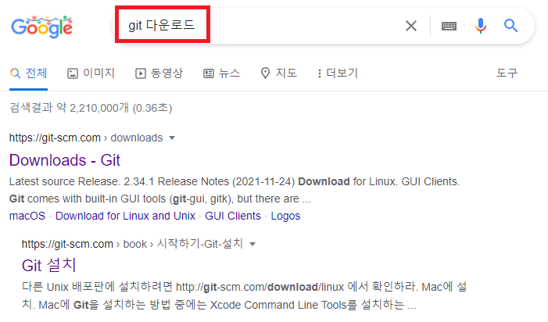
Git을 설치하고 로컬저장소에서 커밋 관리하기
1. Git 다운로드

Slide 4
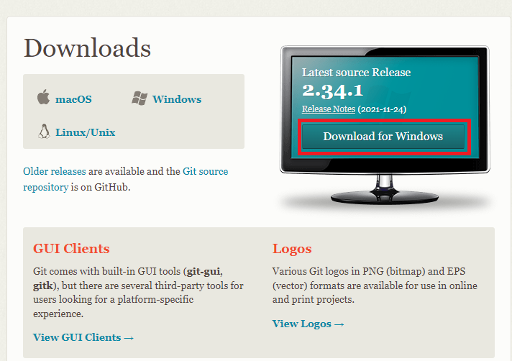
Git을 설치하고 로컬저장소에서 커밋 관리하기
2. Git 다운로드

Slide 5
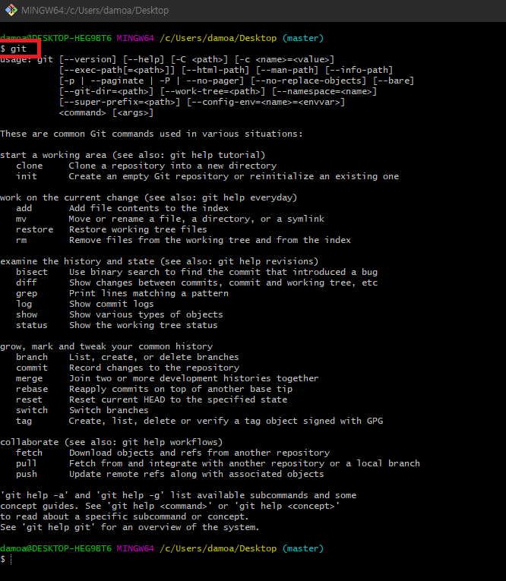
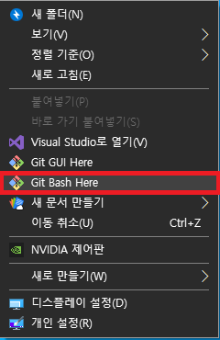
Git을 설치하고 로컬저장소에서 커밋 관리하기
3. Git 실행이 잘되는 확인
$ git 입력
내용과 똑같으면 정상

Slide 6
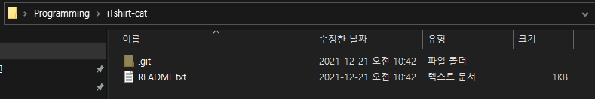
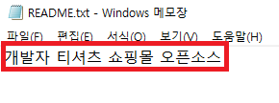
Git을 설치하고 로컬저장소에서 커밋 관리하기
4. 로컬저장소 만들기
경로 만들기
txt 파일 만들기 ( README.txt )
문서에 아래와 같이 입력하기 ( README.txt )
바탕화면 ▶ Programming ▶ iTshirt-cat

Slide 7
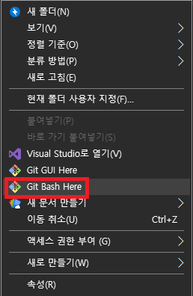
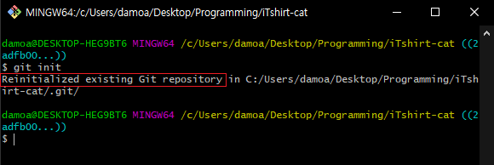
Git을 설치하고 로컬저장소에서 커밋 관리하기
4. 로컬저장소 만들기
4. [iTshirt-cat] 폴더에서 Git bash 실행하기
5. $git init : 현재 위치 확인 명령어 Initialized empty Git repository 이 나오면 성공시
[iTshirt-cat] 폴더에 [.git] 라는 폴더가 자동으로 생성된다. [.git] 폴더를 ‘로컬저장소’라고 불림

Slide 8
Git을 설치하고 로컬저장소에서 커밋 관리하기
커밋(Commit) : Git에서는 생성된 각 버전을 커밋(Commit)이라고 한다.
로그인 명령어
$ git config --global user.email “GitHub 이메일 주소” : 이메일 주소 등록
$ git config --global user.name “GitHub User ID” : User ID 등록
커밋에 파일 추가 명령어
$ git add README.txt
파일 상세설명 추가 명령어
$ git commit -m “상세 설명”

Slide 9
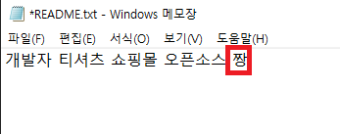
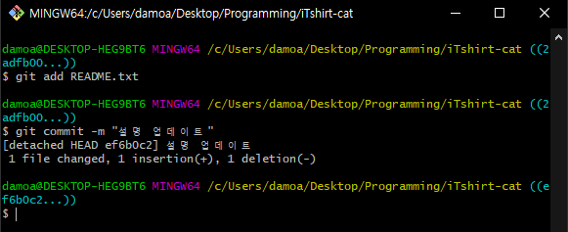
Git을 설치하고 로컬저장소에서 커밋 관리하기
5. 커밋 만들기
README.txt 를 열어서 짱을 작성 이후 저장한다.
이전과 동일하게 파일을 추가 이후 상세설명을 추가한다.
메시지가 보이면 성공

Slide 10
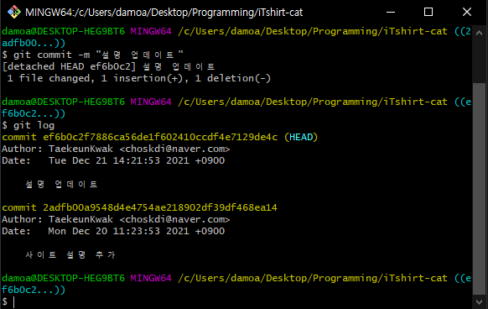
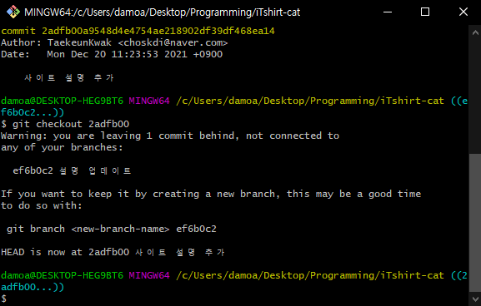
Git을 설치하고 로컬저장소에서 커밋 관리하기
6. 다른 커밋으로 사용해보기
1. $ git log : 명령어를 사용하여, 지금까지 만든 커밋 확인하기
2. $ git checkout (Commit ID 7자리) : 명령어를 사용하여, 버전 이동하기
Commit ID
(HEAD) : 현재 버전
파일 내용

Slide 11
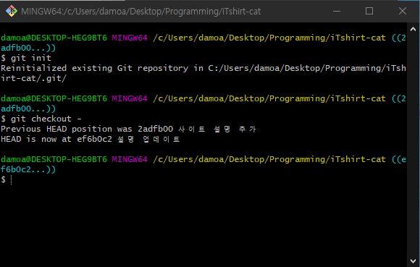
Git을 설치하고 로컬저장소에서 커밋 관리하기
6. 다른 커밋으로 사용해보기
3. $ git checkout - : 사용하여, 최근 사용한 버전으로 이동하기
파일 내용

Slide 12
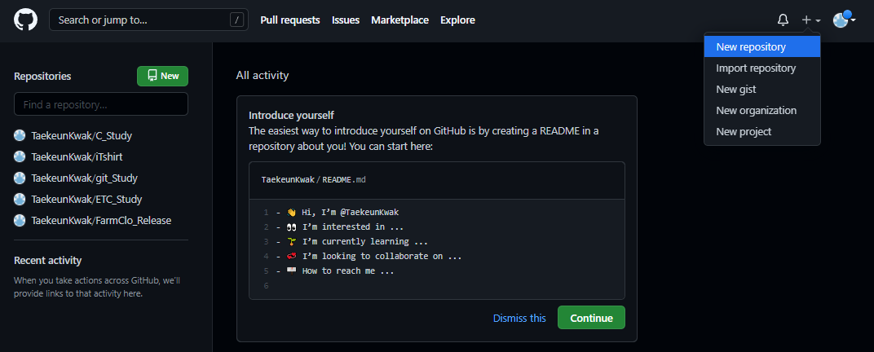
GitHub 원격저장소에 커밋 올리기
7. 원격저장소 만들기
레포지토리(Repository) : GitHub에서 사용하는 원격저장소
GitHub에서 레포지토리 만들기 - 오른쪽 상단의 New repository 클릭

Slide 13
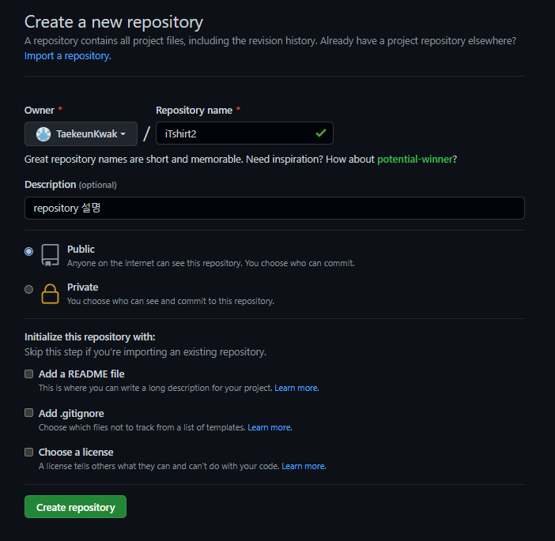
GitHub 원격저장소에 커밋 올리기
2. GitHub New repository 이름 및 설명 입력 후 repository 만들기

Slide 14
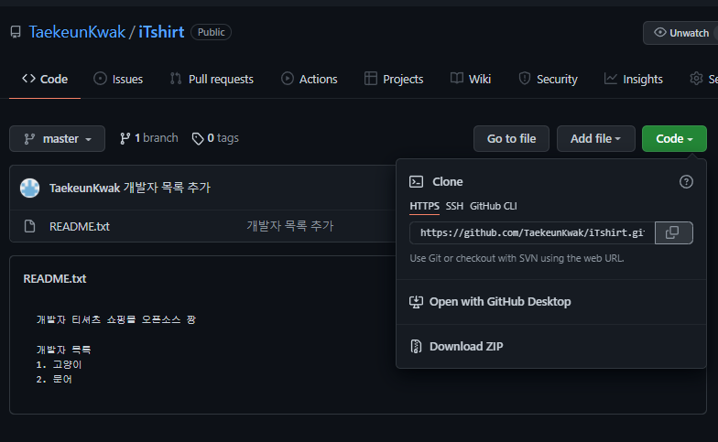
GitHub 원격저장소에 커밋 올리기
3. 원격 저장소 주소 저장하기
주소 복사

Slide 15
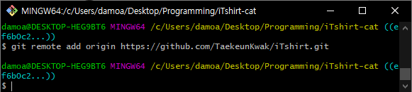
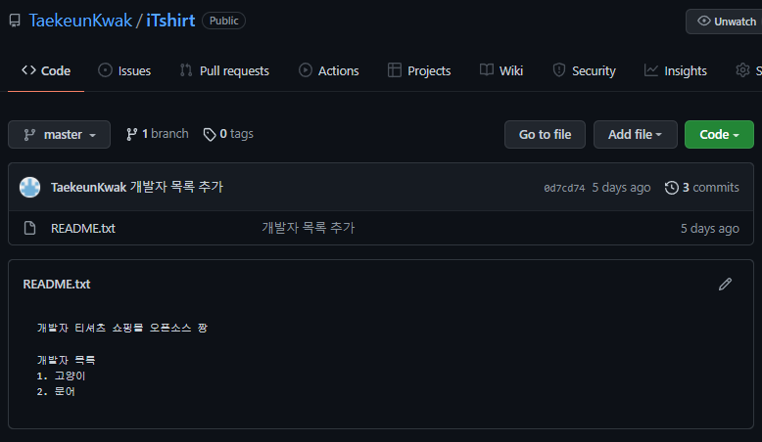
GitHub 원격저장소에 커밋 올리기
4. [iTshirt-cat] 폴더 Git Bash 실행 후 ‘remote add origin’ 명령어 입력하기
$ git remote add origin (gitHub주소) : iTshirt 원격 저장소 주소 저장
5. 로컬저장소에 있는 커밋을 Push 명령어로 원격저장소로 이동
$ git push origin master : 현재 master 인 파일을 GitHub에 업로드 한다.

Slide 16
원격저장소의 커밋을 로컬저장소에 내려받기
클론(Clone) : 원격저장소의 파일을 내 컴퓨터로 내려 받는 것
1. 경로 만들기
2. Git Bash 실행하기
3 .GitHub 원격저장소의 주소 가져오기
바탕화면 ▶ Programming ▶ iTshirt-oct
주소 복사

Slide 17
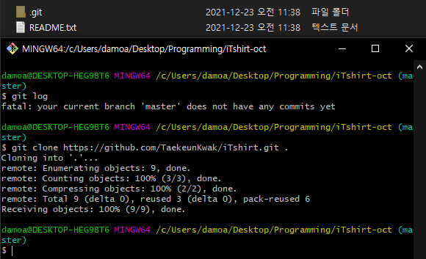
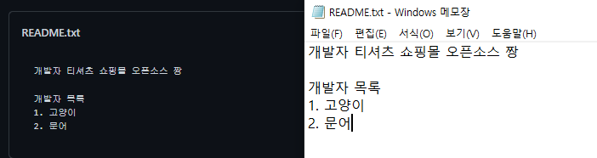
원격저장소의 커밋을 로컬저장소에 내려받기
4. ‘$ git clone (GitHub 주소) .’ 명령어 입력하기
$ git clone (GitHub 주소) . : 해당 주소의 업로드 된 파일을 가져온다.
결과

Slide 18
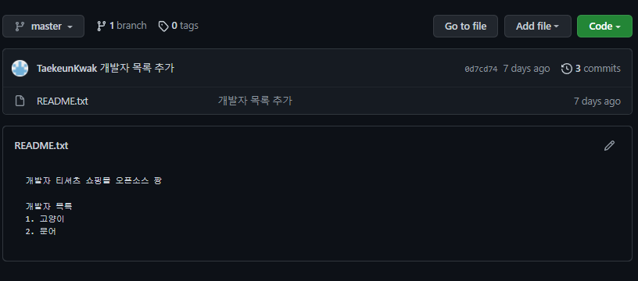
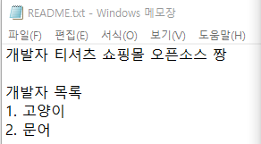
원격저장소의 커밋을 로컬저장소에 내려받기
5. 원격저장소의 새로운 커밋을 로컬저장소에 갱신하기
‘$ git pull origin master’ 명령어 실행하기
$ git pull origin master : 원격 저장소에 새로운 커밋 가져오기
결과
바탕화면 ▶ Programming ▶ iTshirt-cat에서 Git Bash 실행

Slide 19
원격저장소의 새로운 커밋을 로컬저장소에 갱신하기
최종 정리
Git : 깃이라고 읽고, 버전 관리 시스템이다.
GitHub : 깃허브라고 읽고, Git으로 관리하는 프로젝트를 올려둘 수 있는 사이트이다.
GUI : 그래픽 유저 인터페이스, 즉 마우스로 클릭해서 사용하는 방식이다.
CLI : 커맨드 라인 인터페이스, 즉 명령어를 하나씩 입력하는 방식이다.
Git Bash : CLI 방식으로 Git을 사용할 수 있는 환경이다.
커밋(Commit) : 버전 관리를 통해 생성된 파일, 혹은 그 행위를 의미한다.
log 명령어 : 지금까지 만든 커밋을 모두 확인한다.
체크아웃한다 : checkout 으로 원하는 지점으로 파일을 되돌릴 수 있다.
로컬저장소 : Git으로 버전 관리하는 내 컴퓨터 안의 폴더를 의미한다.
원격저장소 : GitHub에서 협업하는 공간(폴더)를 의미한다.
레포지토리(repository) : 원격저장소를 의미한다.
푸시(Push) : 로컬저장소의 커밋을 원격저장소에 올리는 것이다.
풀(Pull) : 원격저장소의 커밋을 로컬저장소에 내려받는 것이다.

Slide 20
수고하셨습니다.

